Slide 1

Proyecto CPAS
Centro de Padres y Apoderados
Prof. Jessica Meza-Jaque
Carrera: Ingeniería en Computación e Informática
Alumno: Víctor Coronado Alarcón.
Marzo 2016.

Slide 2
Introducción
El mundo en que vivimos ha cambiado drásticamente; la tecnología invade nuestras vidas y las comunicaciones nos exponen a una gran cantidad de información. Pagamos las micros a través de máquinas, los computadores nos dan las boletas del supermercado, el teléfono nos acompaña en todo momento y tenemos noticias instantáneas de eventos que ocurren en lugares lejanos. Por otro lado, los cambios en la vida familiar y la mayor influencia de los medios de comunicación social hacen que la formación valórica y personal de los niños sea cada vez más compleja.
En este ámbito el Centro de Padres como Organización representativa de los Padres debe ampliar su aporte más allá del ámbito financiero y de infraestructura, es necesario que cuente con un nivel básico de información. Los canales tradicionales de información, tanto desde la dirección del establecimiento hacia los centros generales, como desde éstos a los Apoderados y viceversa, muchas veces no funciona tan bien como se esperaría.

Slide 3
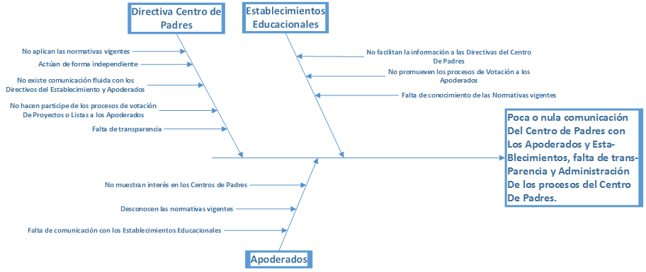
Diagrama Causa Efecto

Slide 4
Objetivo General
Desarrollar una herramienta informática basada en los estándares del Ministerio de Educación para la correcta gestión, administración y difusión de los Centros de Padres y Apoderados de cualquier establecimiento Educacional a nivel global, facilitar el acceso a la información y hacer partícipes a los Apoderados de las Votaciones de los Centros de Padres mediante herramientas tecnológicas de uso diario y común.

Slide 5
Objetivos Específicos
Aplicar mediante un Sistema informático el Reglamento General del Centro de Padres y Apoderados (DS N°565 del 08-11-1990).
Permitir la comunicación bidireccional entre los distintos actores (CPAS, Establecimientos y Apoderados), de tal manera que exista transparencia en sus procesos de Gestión.
Facilitar a los apoderados la participación en las Votaciones de Proyectos y Listas CPAS, mediante votaciones online.
Mantener informados a los Apoderados de todos los movimientos (Rendiciones, Actas de Asamblea, Calendario de actividades) que se realicen en el Centro de Padres de la Institución.

Slide 6
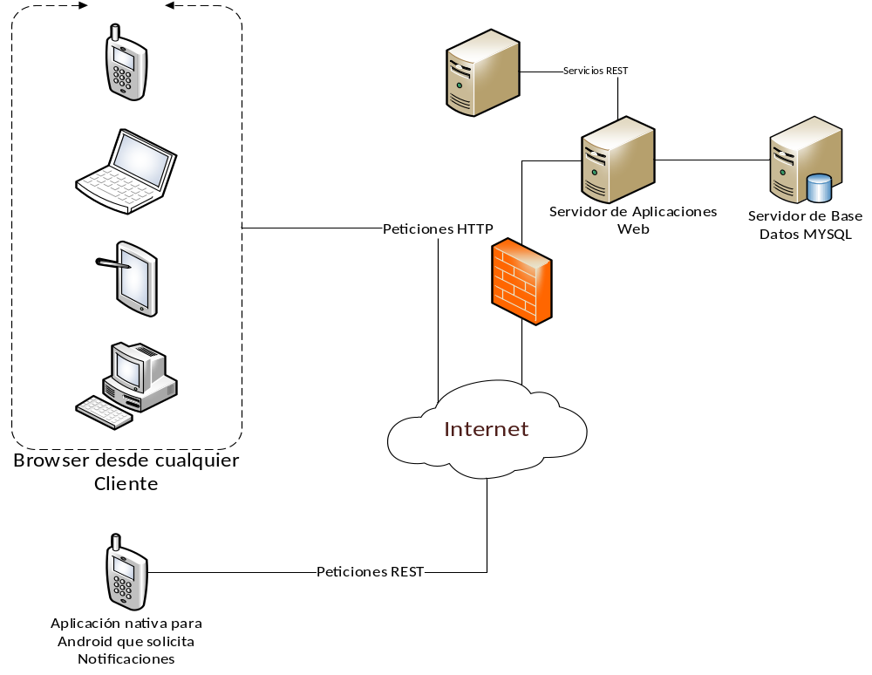
Arquitectura del Software

Slide 7
Solución General prevista
Creación de una plataforma web, basada en distintos módulos de gestión (Creación de Establecimientos, Usuarios, Subir Rendiciones, subir Actas de asamblea, Votaciones de Proyectos, Votaciones de Listas, Calendario Institucional), desarrollada con Lenguaje de Programación de Alto Nivel (C#) y con Tecnología responsiva (HTML 5, CSS 3), que utilizará Bases de Datos MYSQL.
Creación de una API para Android, la cual ocupe las llamadas REST provistas por un Servicio Web para las notificaciones on-demand a los usuarios que la tengan instalada.
Hosting que cumpla las características requeridas para alojar páginas web con Tecnologías Microsoft (ASP.net y framework 4.5) y que cuente con Bases de Datos MYSQL.
Adquisición del dominio respectivo (www.cpas.cl) para el redireccionamiento en el Hosting.

Slide 8
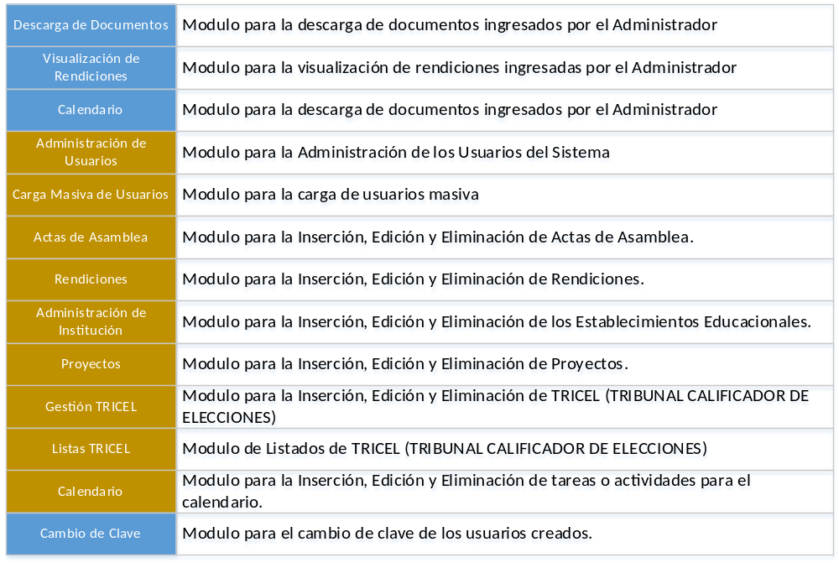
Enfoque Funcional
Módulos Principales.

Slide 9
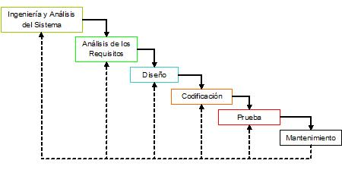
Metodología
Modelo en Cascada

Slide 10
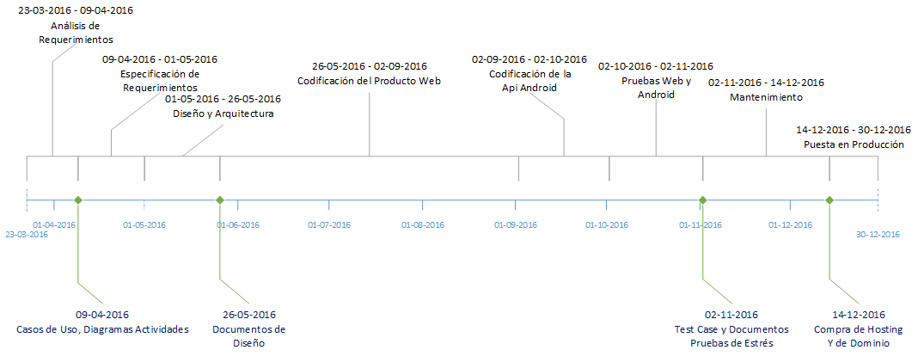
Cronograma

Slide 11
Fin
Gracias

